Slide 1
সুপ্রিয় শিক্ষার্থী আজকের পাঠে সবাইকে-

Slide 2
শুভেচ্ছা-

Slide 3
শিক্ষক পরিচিতি
মোঃ রোস্তম আলী বি এস-সি(সম্মান) এম এস-সি(গণিত) বি.এড সহকারী শিক্ষক(গণিত) মুলাটোল মদীনাতুল উলুম কামিল
মাদরাসা, রংপুর সদর।

Slide 4
বিষয় পরিচিতি
শ্রেণি- নবম
বিষয়- গণিত
অধ্যায়- দ্বিতীয়
সময়- 40মিনিট
তারিখ- 10/02/2020ইং

Slide 5
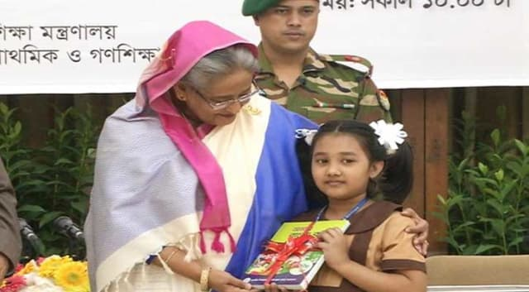
নিচের চিত্রটি লক্ষ্য কর-
প্রধানমন্ত্রী কতটি বই বিতরণ করছেন?
ক. ৩টি/ এক সেট

Slide 6
পাঠের শিরোনাম

Slide 7
শিখন ফল
i. সেট ব্যাখ্যা করতে পারবে।
ii. সেটর চিহ্নগুলো লিখতে পারবে।

Slide 8
সেট/ set
সেট শব্দটি আমাদের সুপরিচিত। বাস্তব/ চিন্তা জগতের
যেকোনো বস্তুর সুনির্ধারিত সংগ্রহকে সেট বলে।
জার্মান গণিতবিদ জর্জ ক্যান্টর প্রথম সেট সম্পর্কে
ধারণা ব্যাখ্যা করেন।
তিনি অসীম সেটেরও ধারণা দেন।

Slide 9
সেট পরিচিতি
মনে করি, A={a,b,c} একটি সেট।
সেটের প্রত্যেক বস্তু/ সদস্যকে সেটের উপাদান/
element বলা হয়।
সেটকে সাধারণত ইংরেজি Cappital litter A,B,C…
দ্বারা প্রকাশ করা হয়।
সেটের উপাদানকে Small litter দ্বারা প্রকাশ করা হয়।
সেটের উপাদানকে দ্বিতীয় বন্ধনী {} এর মধ্যে অন্তর্ভুক্ত
করে কমা(,) ব্যবহার করে সেট হিসেবে প্রকাশ করা হয়।

Slide 10
সেটর চিহ্ন পরিচিতি
U= Universal Set
u= Union Set
n= Intersection Set
\ /–= Difference Set
A´=U\A=U–A,Complement set of A
P(A)= Power set of A

Slide 11
⊊/⊂= Subset
Ø/{ }= Empty Set
∈= belongs to
:/|= Such that

Slide 12
সকলকে আন্তরিক ধন্যবাদ

